Slide 1

Classifiez automatiquement des biens de consommation
Oorvasi Sooprayen
01

Slide 2
Sommaire
Problématique
Données Images
Nettoyage
Classification
Données Textuelles
Conclusion

Slide 3

Problématique
L’entreprise "Place de marché”, souhaite lancer une marketplace e-commerce.
Missions:
Réaliser une étude de faisabilité d'un moteur de classification d'articles, basé sur une image et une description, pour l'automatisation de l'attribution de la catégorie de l'article.
Objectifs:
Automatiser l’attribution de la catégorie d'un article

Slide 4
Nettoyage
Jeu de données
Flipkart_com-ecommerce_sample
1050 lignes et 15 variables
Une ligne correspond à plusieurs informations concernant un produit, noms et prix des produits, catégories des produits, images et descriptions.
Nombre de variables qualitatives 2
Nombre de variables quantitatives 13
Vérifications des valeurs manquantes
Suppressions des variables non pertinentes
Décompositions de variables

Slide 5
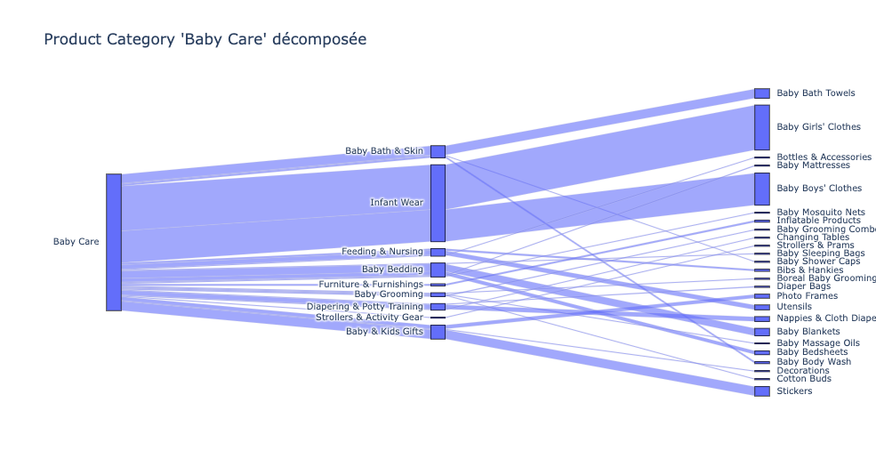
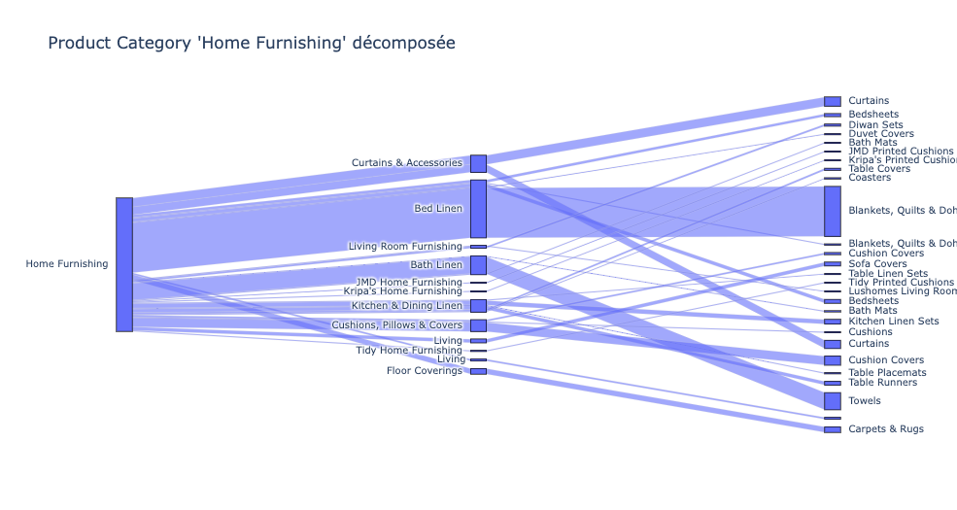
Product_category_tree 1050 produits Décomposée en 3 variables (catégories principales des articles et sous catégories)
7 catégories
63 catégories
247 catégories

Slide 6

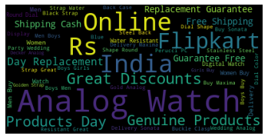
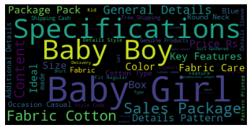
Nuage de mots
Watches
Baby

Slide 7






Données Textuelles
Réduction de dimension
Prétraitement
Feature Extraction
Visualisation
Clustering

Slide 8
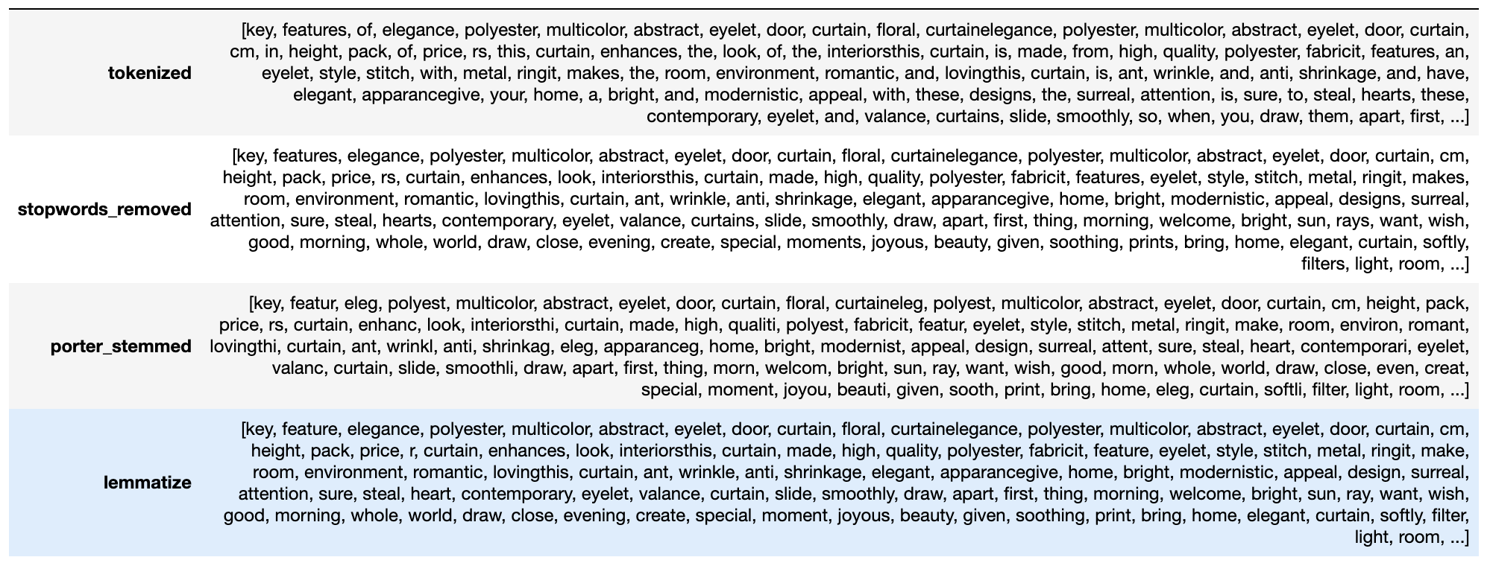
Prétraitement de textes
Suppression de
ponctuations
Stemming
Tokenisation
Suppression des mots vides
Lemmatisation

Slide 9
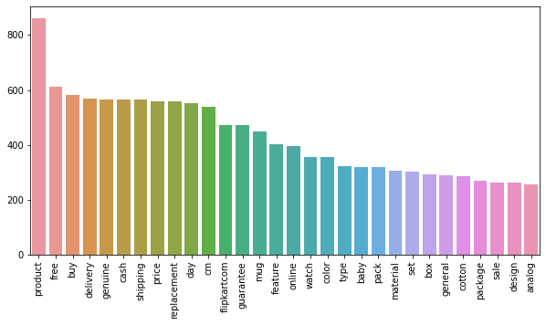
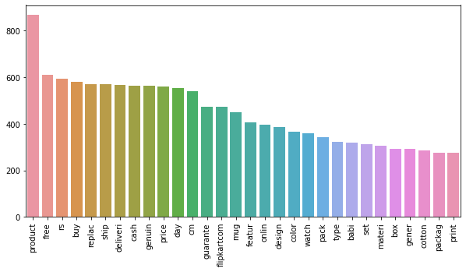
Feature Extraction
CountVectorizer
Bag of words
TF-IDF
CountVectorizer et lemmatize
(1050 lignes, 4709 colonnes)
CountVectorizer et stemming
(1050 lignes, 4172 colonnes)

Slide 10
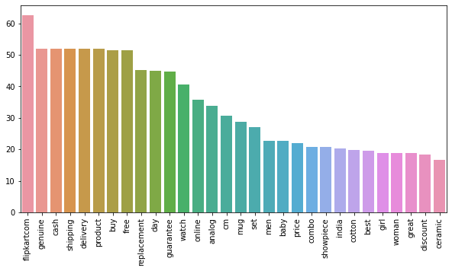
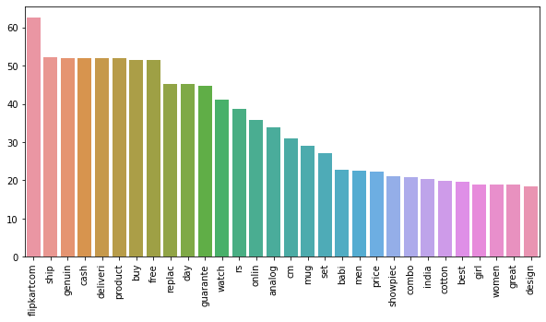
Feature Extraction
CountVectorizer
Bag of words
TF-IDF
TF-IDF et lemmatize
(1050 lignes, 4709 colonnes)
TF-IDF et stemming
(1050 lignes, 4172 colonnes)

Slide 11

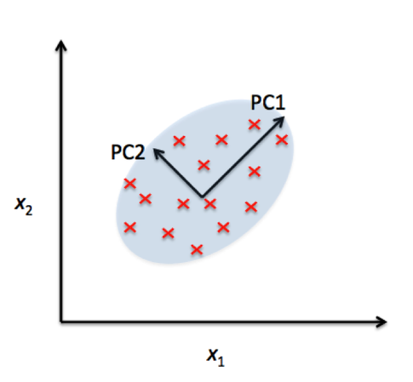
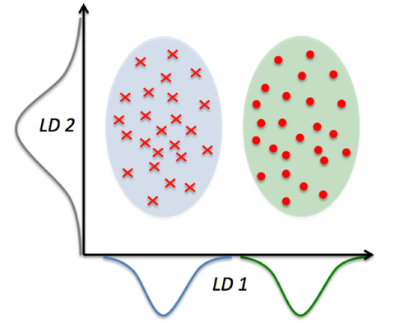
Réduction de dimension
PCA
LDA
PCA recherche les attributs
avec le plus de variance.
LDA essaie de maximiser la séparation des catégories connues.

Slide 12
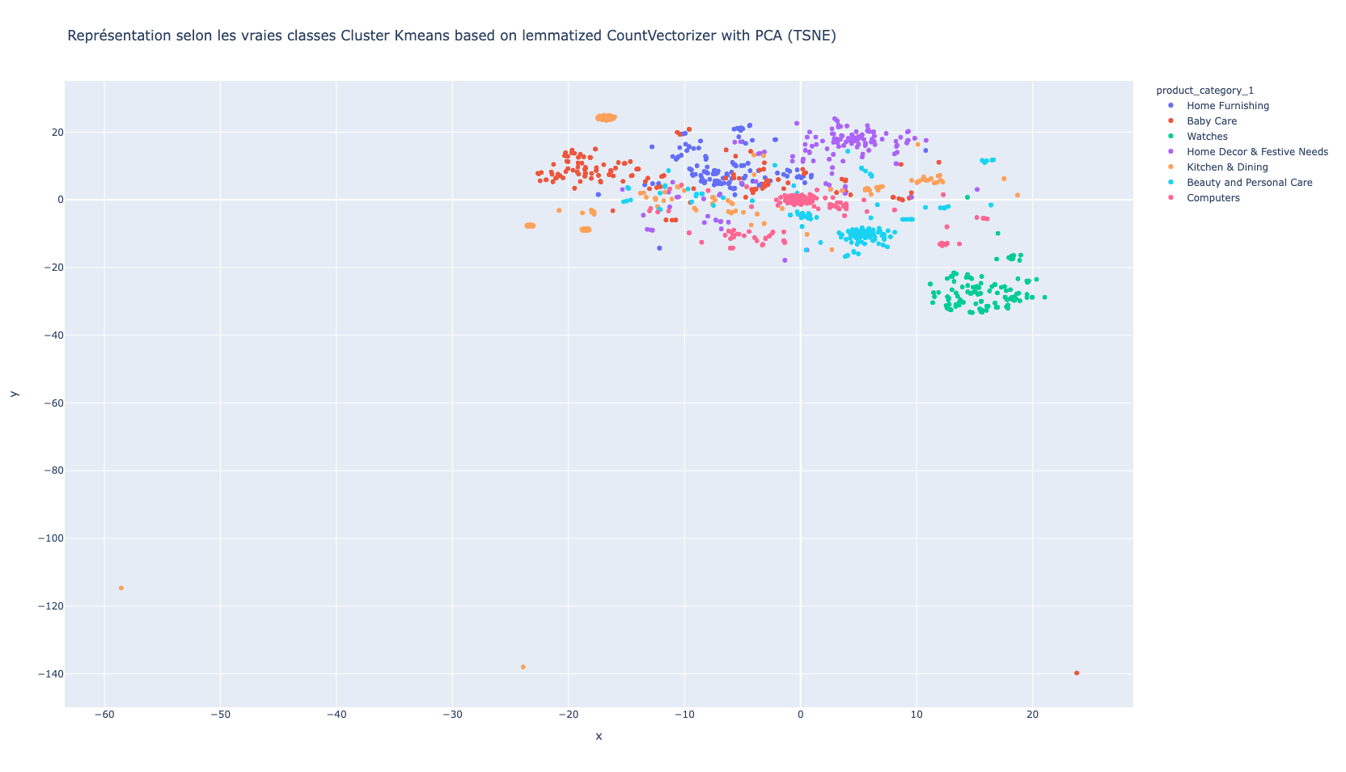
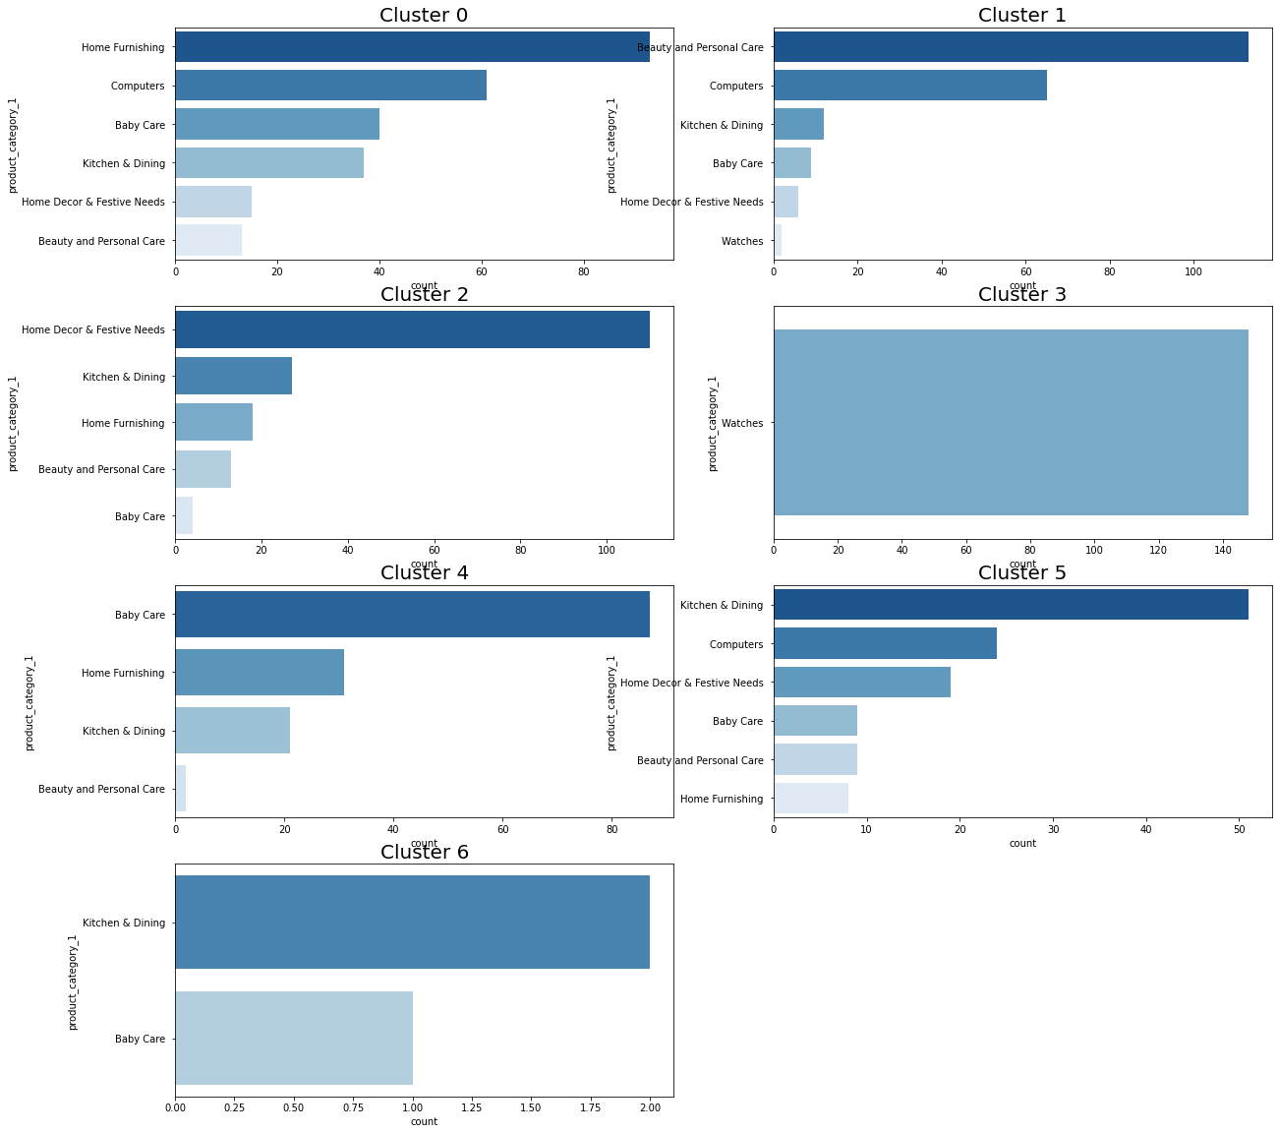
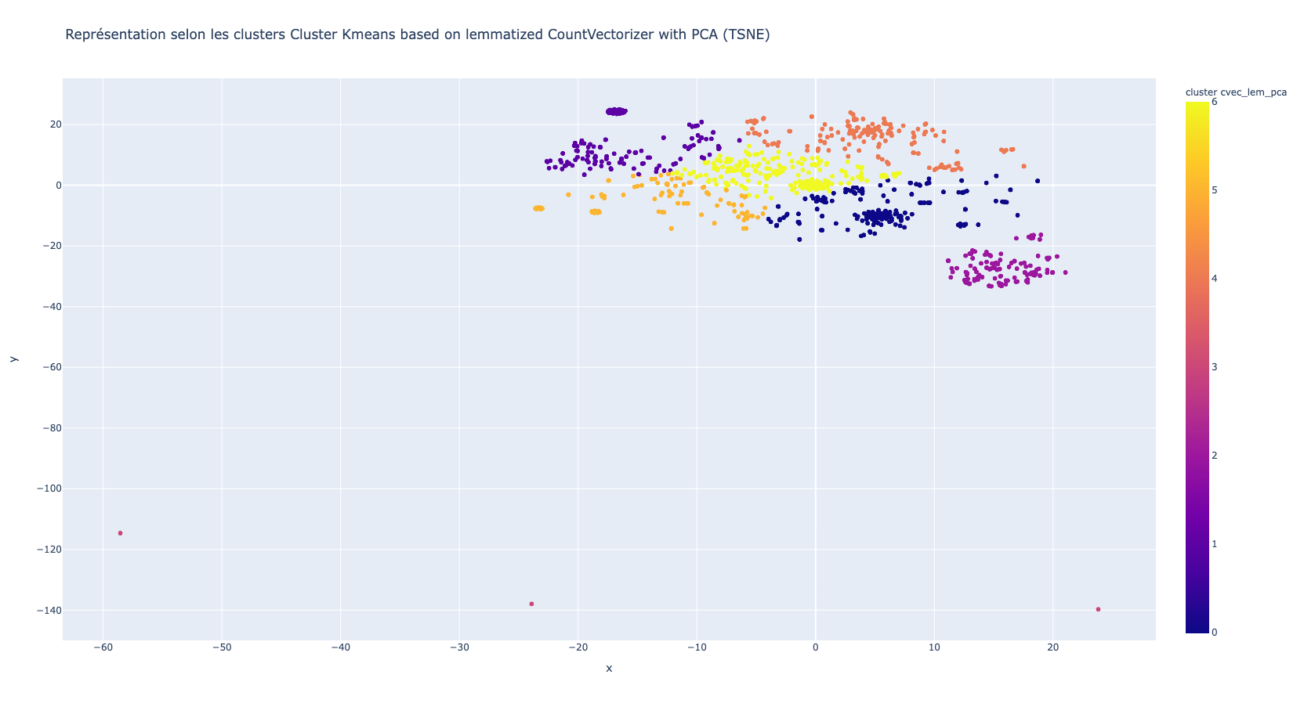
Clustering
KMEANS
Lemmatized CountVectorizer utilisant PCA et TSNE
Adjusted Rand Index: 0.353

Slide 13
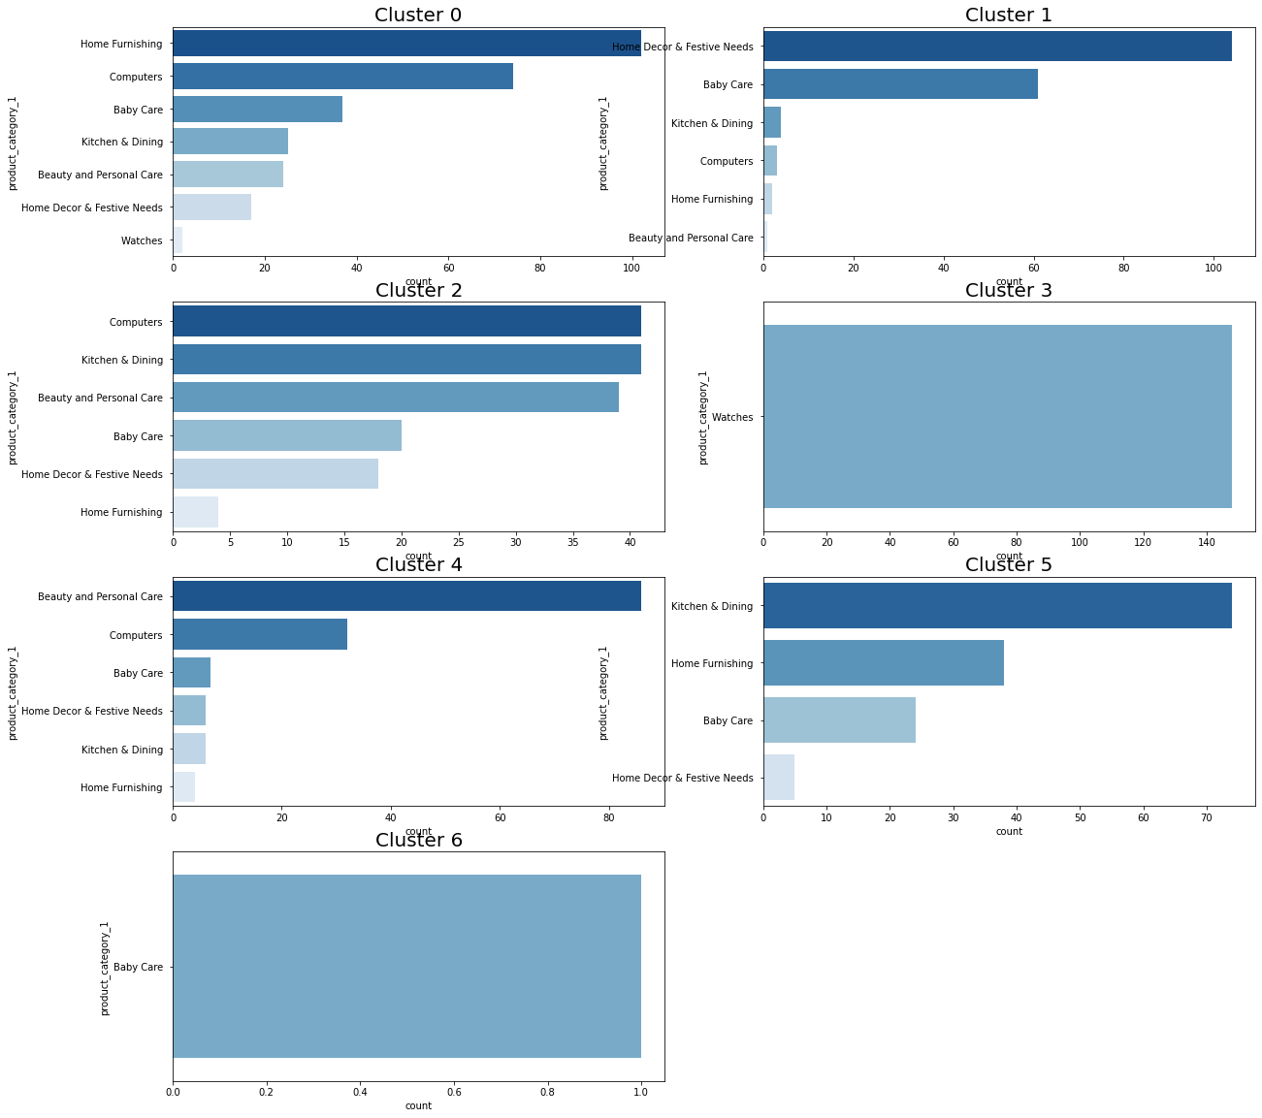
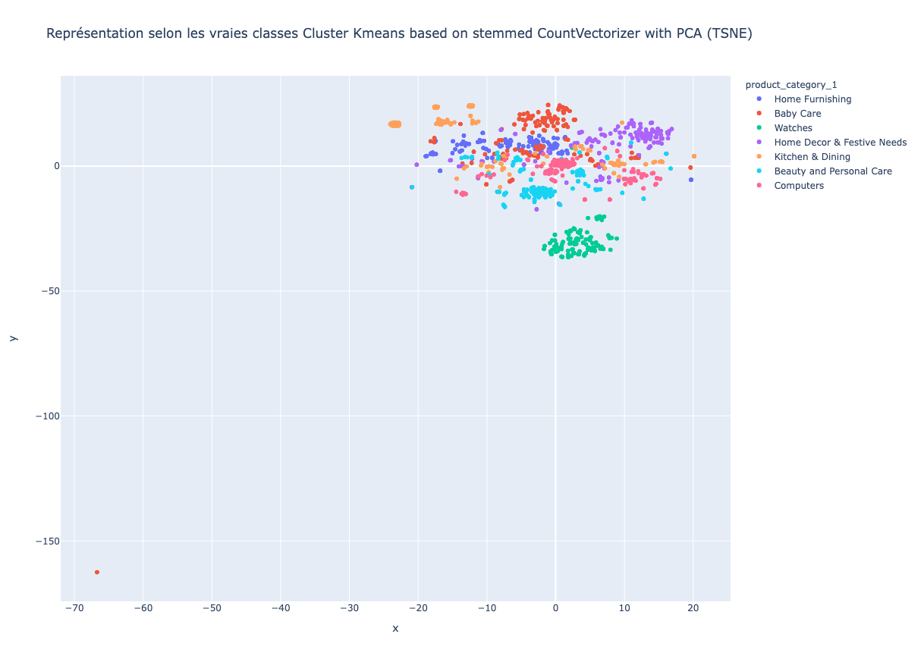
Clustering
KMEANS
Stemmed CountVectorizer utilisant PCA et TSNE
Adjusted Rand Index: 0.322

Slide 14
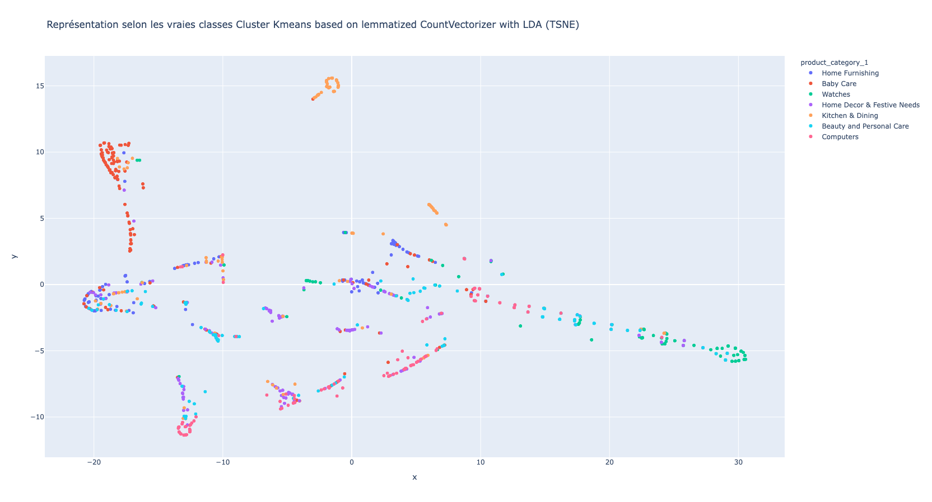
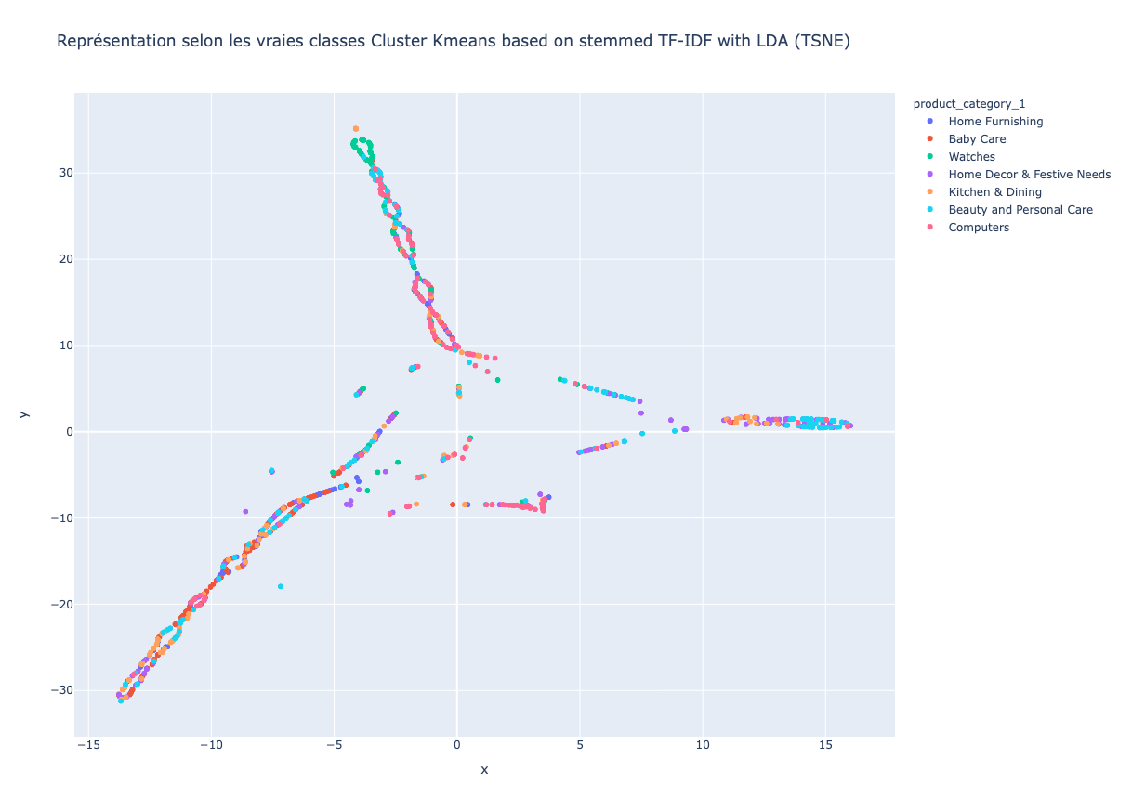
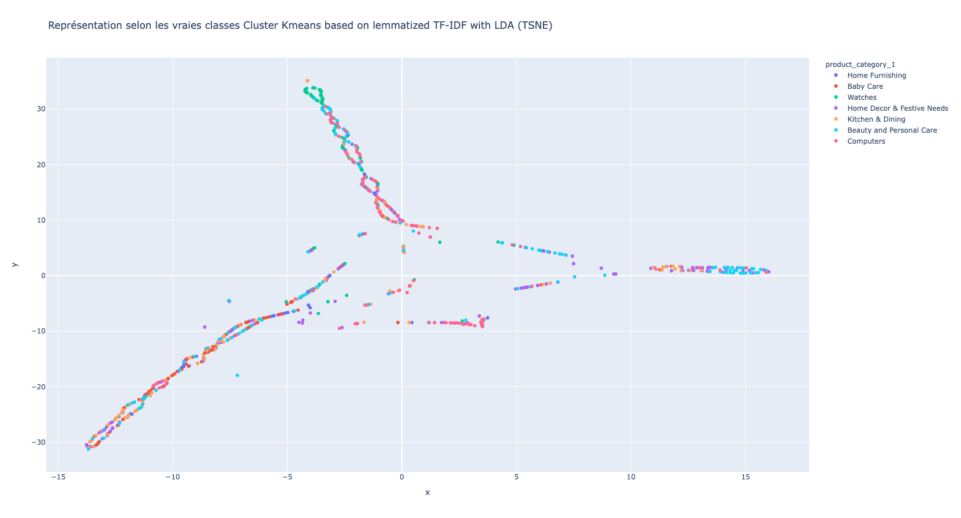
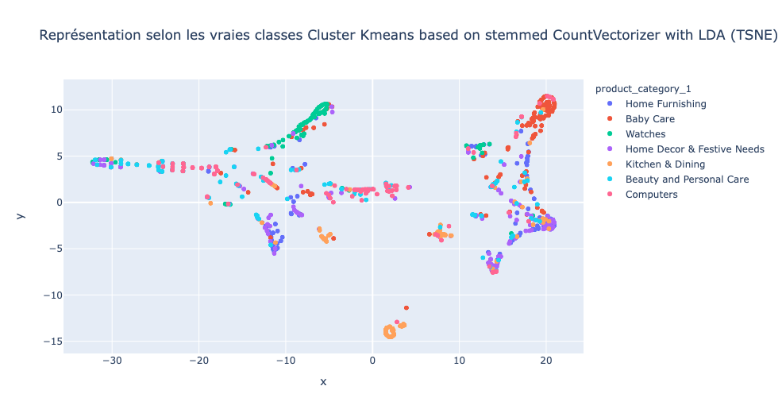
Clustering
KMEANS
Lemmatized CountVectorizer
(LDA et TSNE)
Stemmed TF-IDF
(LDA et TSNE)
Adjusted Rand Index: 0.186
Adjusted Rand Index: 0.107
Stemmed CountVectorizer (LDA et TSNE)
Adjusted Rand Index: 0.157
Lemmatized TF-IDF
(LDA et TSNE)
Adjusted Rand Index: 0.107

Slide 15
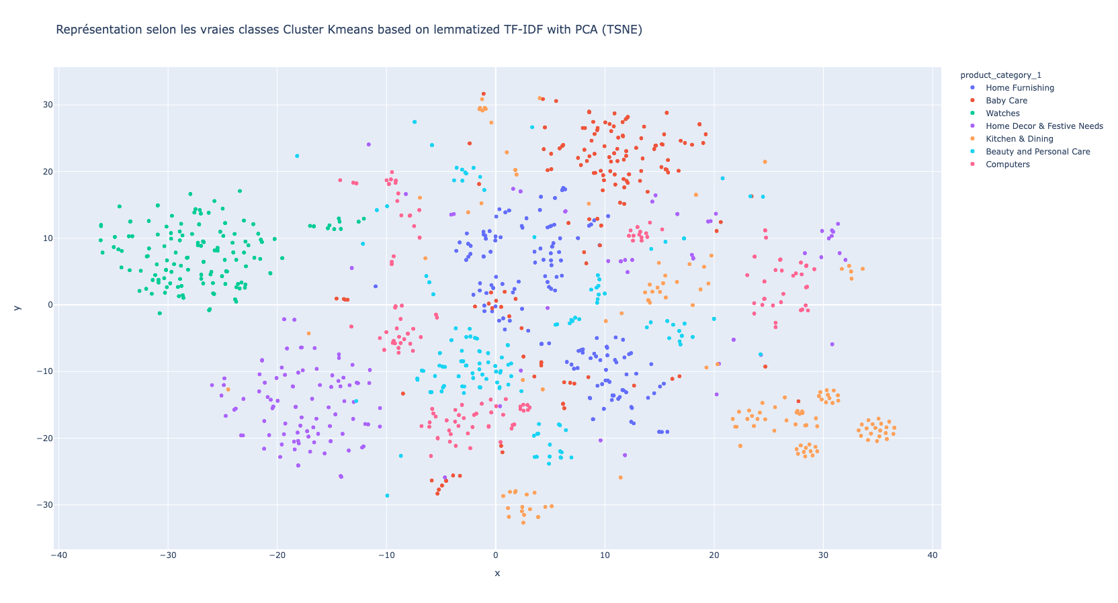
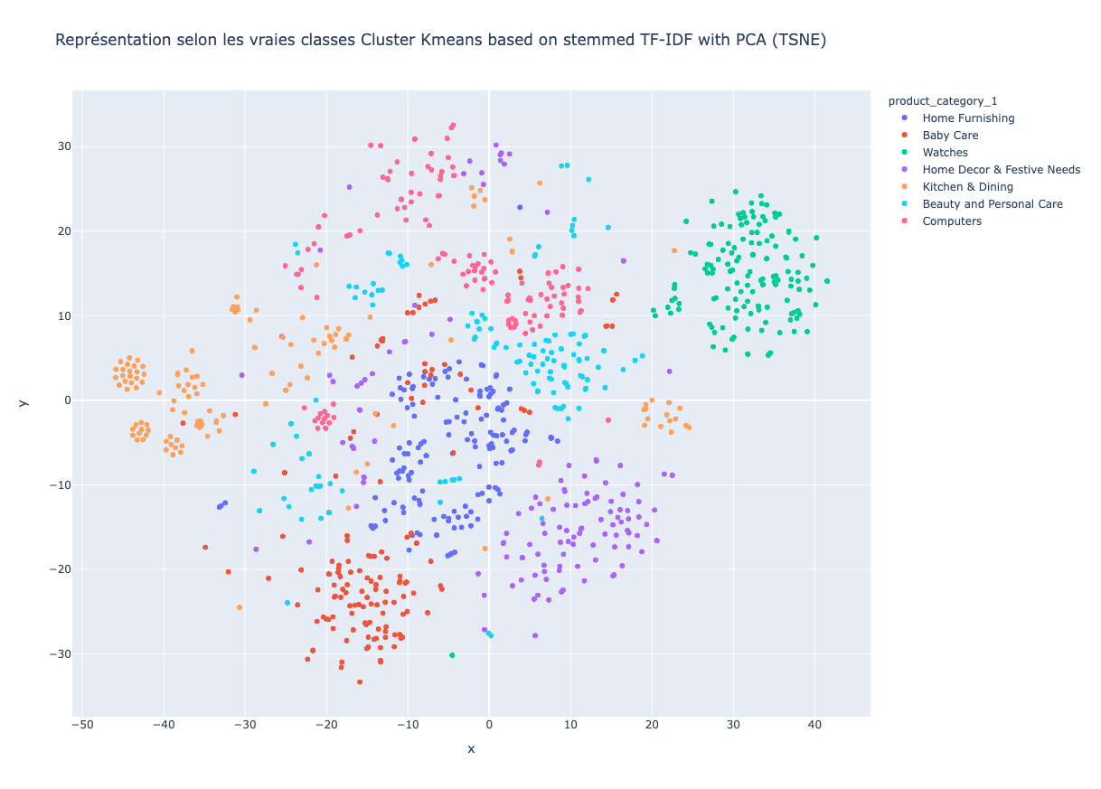
Clustering
KMEANS
Lemmatized TF-IDF (PCA et TSNE)
Stemmed TF-IDF (PCA et TSNE)
Adjusted Rand Index: 0.346
Adjusted Rand Index: 0.395

Slide 16
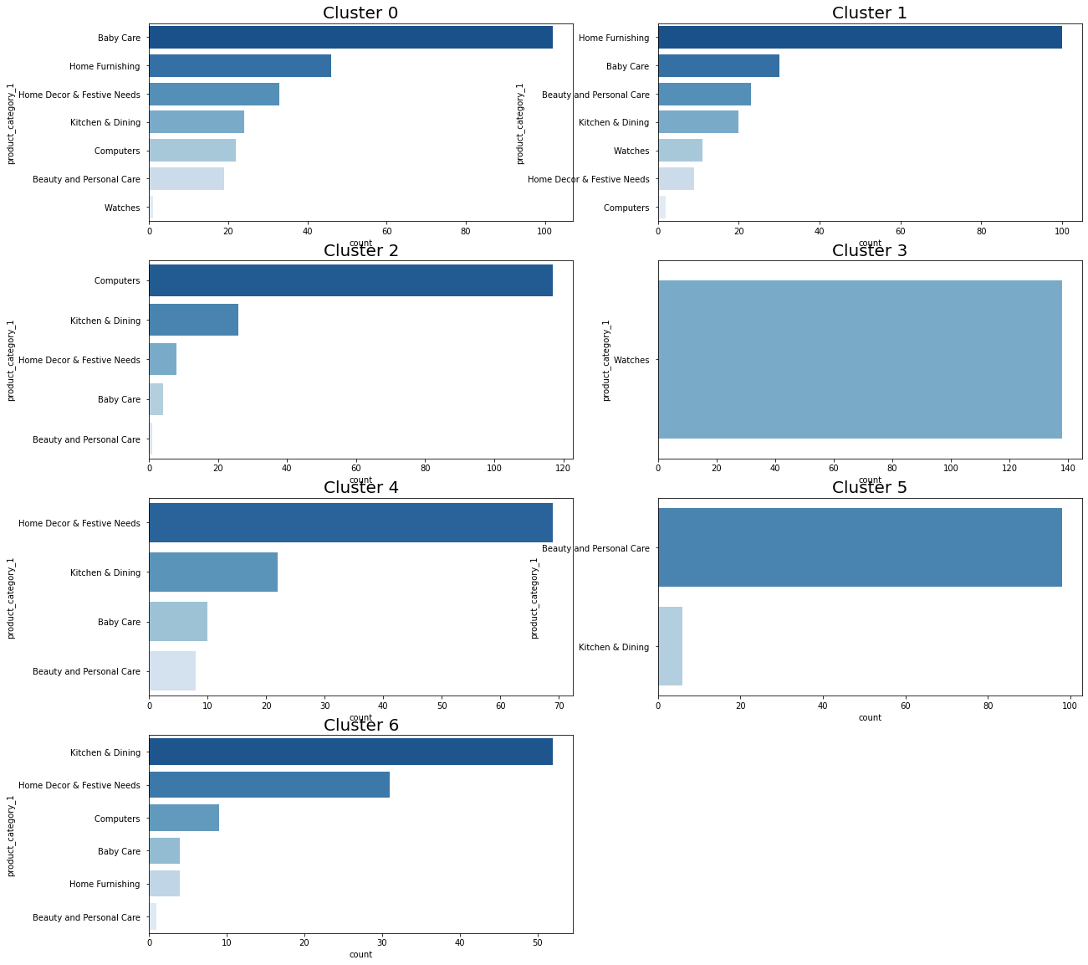
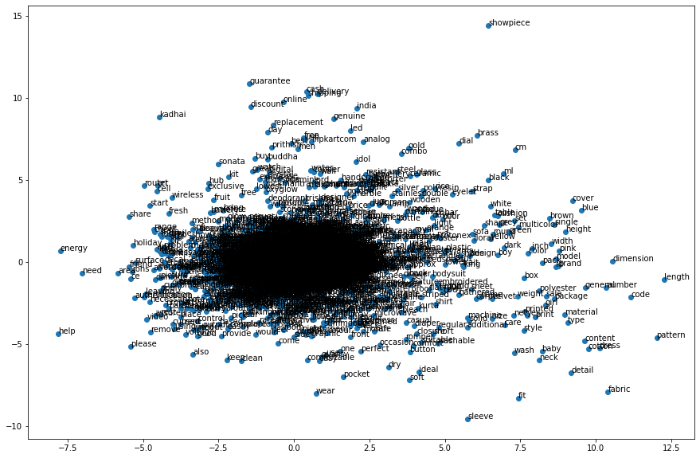
Word embedding
Word2Vec
BERT
USE
Wod2vec : Adjusted Rand Index: 0.381

Slide 17
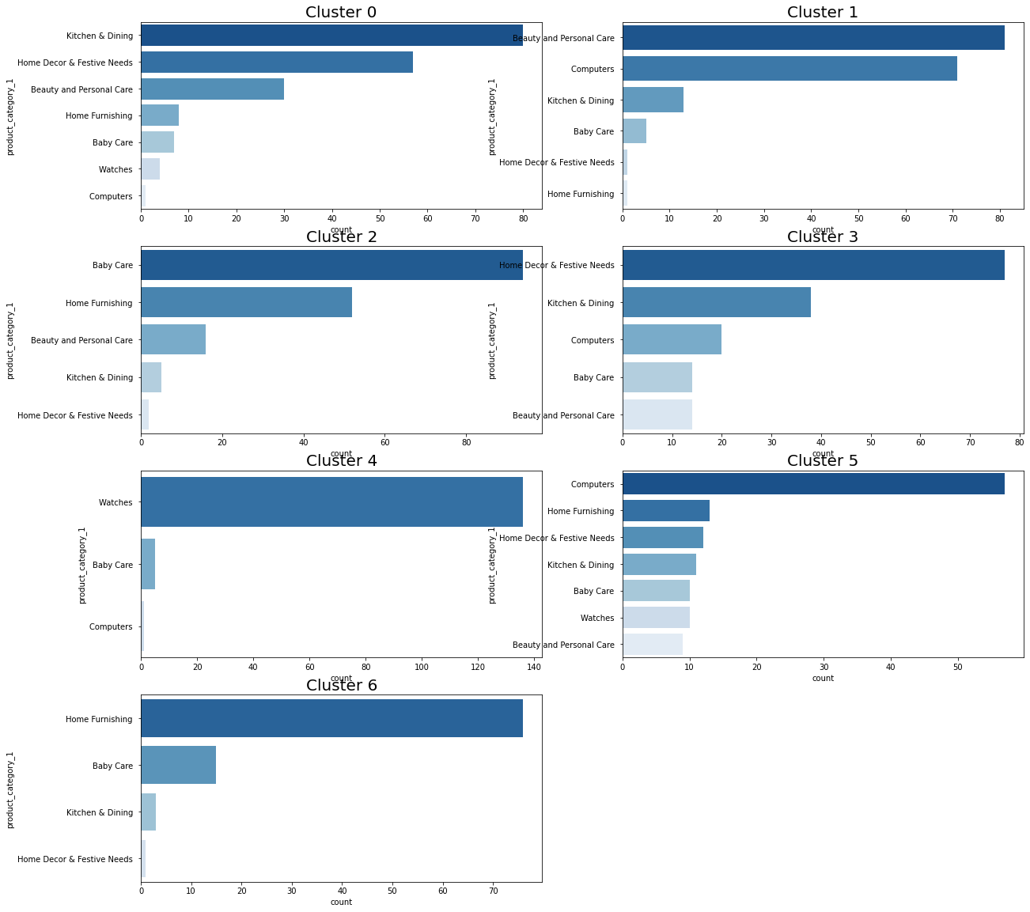
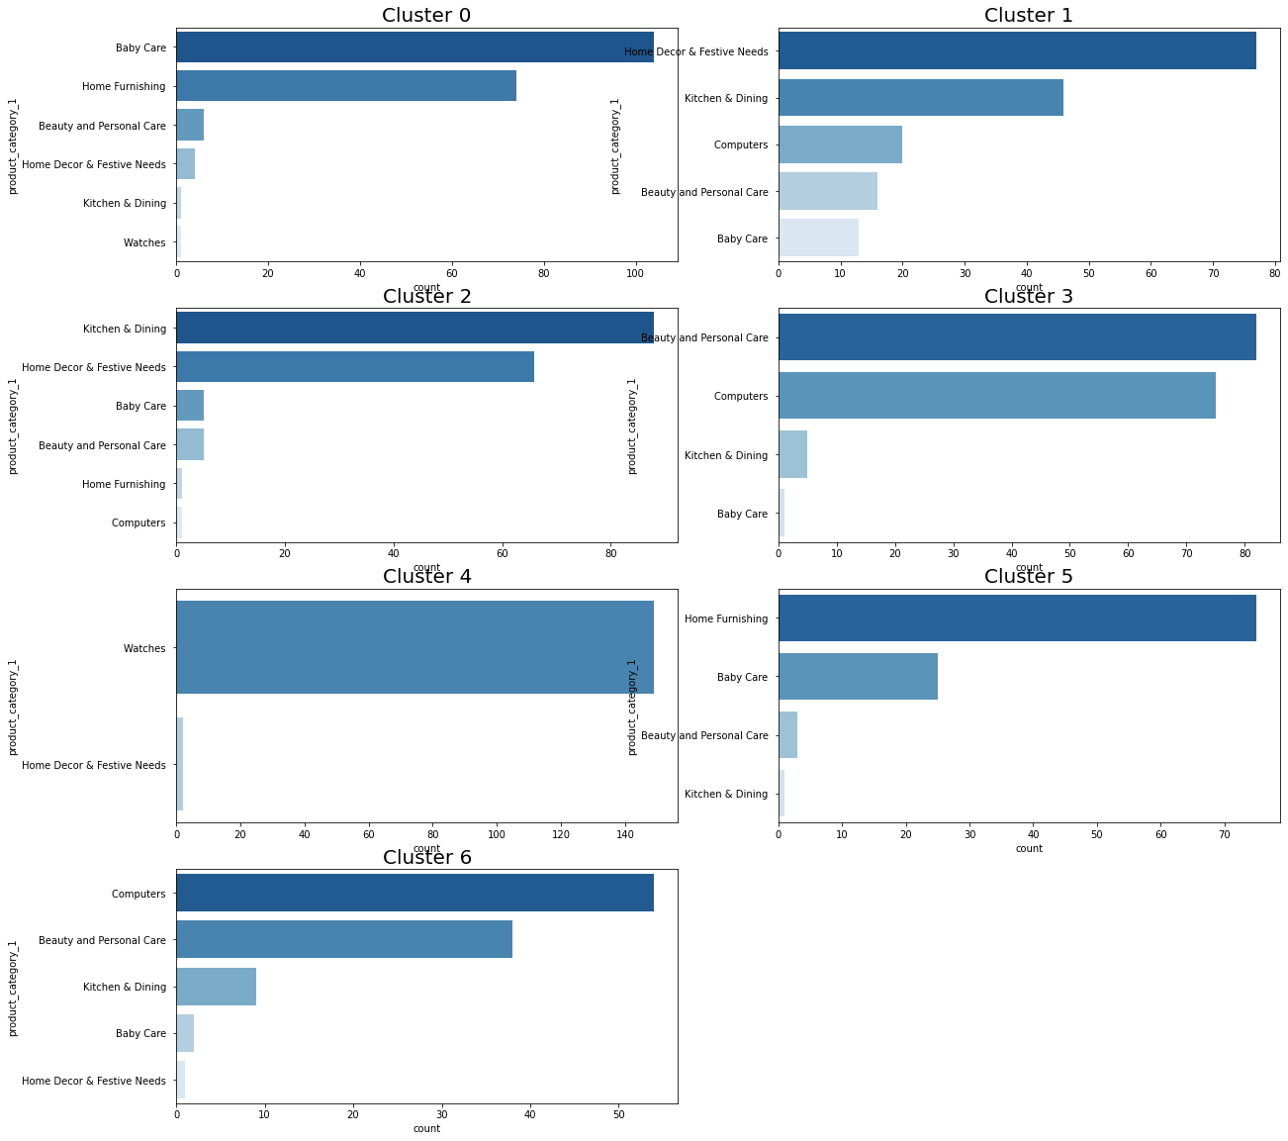
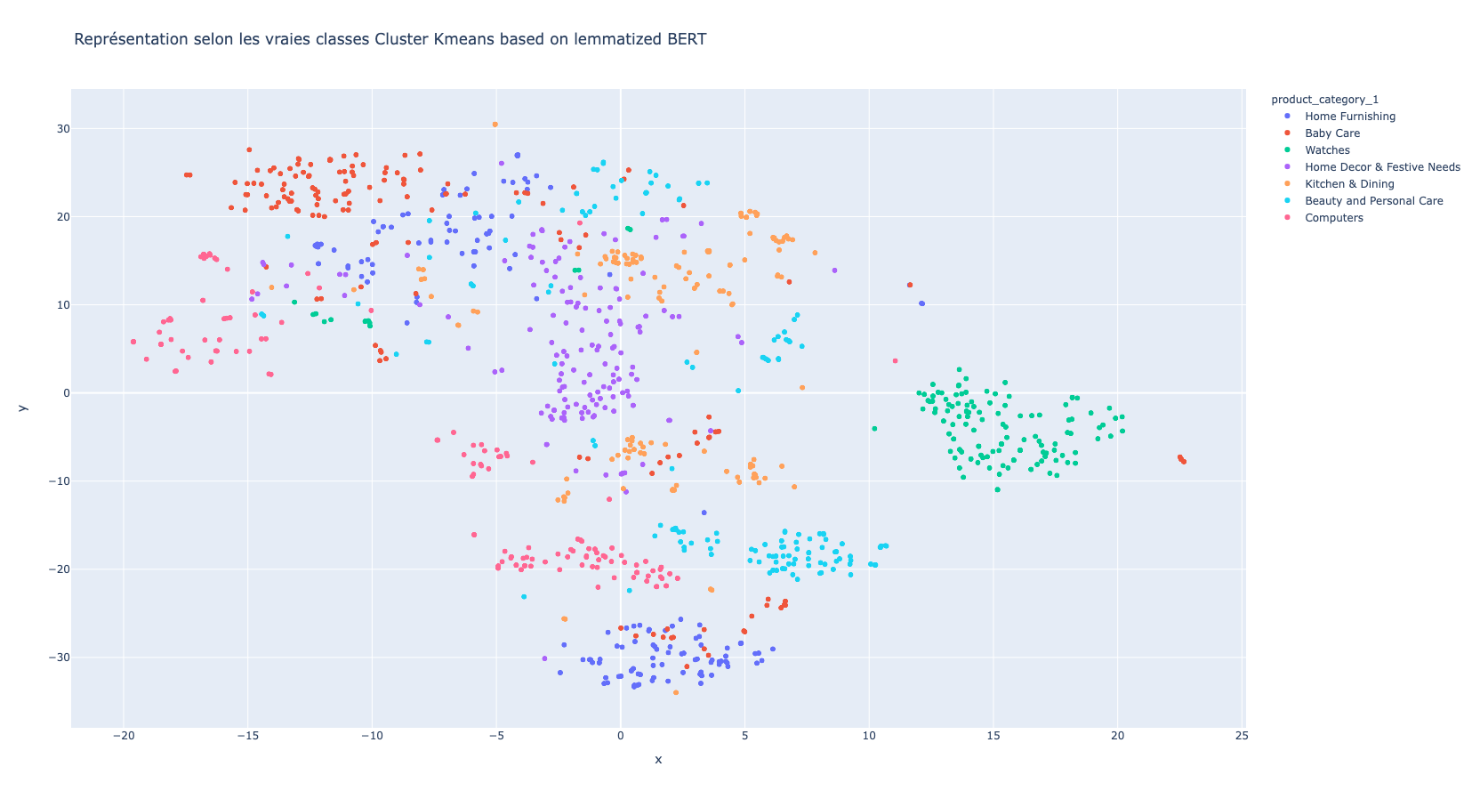
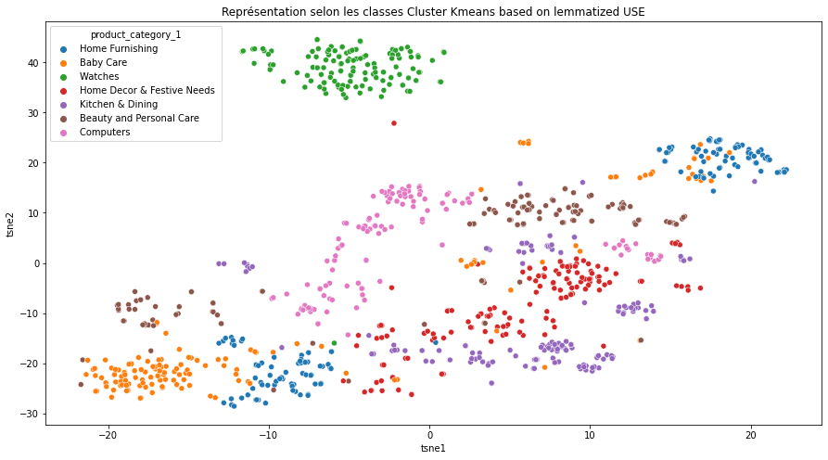
Word embedding
Word2Vec
BERT
USE
BERT : Adjusted Rand Index: 0.343
USE : Adjusted Rand Index: 0.428

Slide 18
Données Images
Réduction de dimension
Prétraitement
Feature Extraction
Visualisation
Clustering

Slide 19
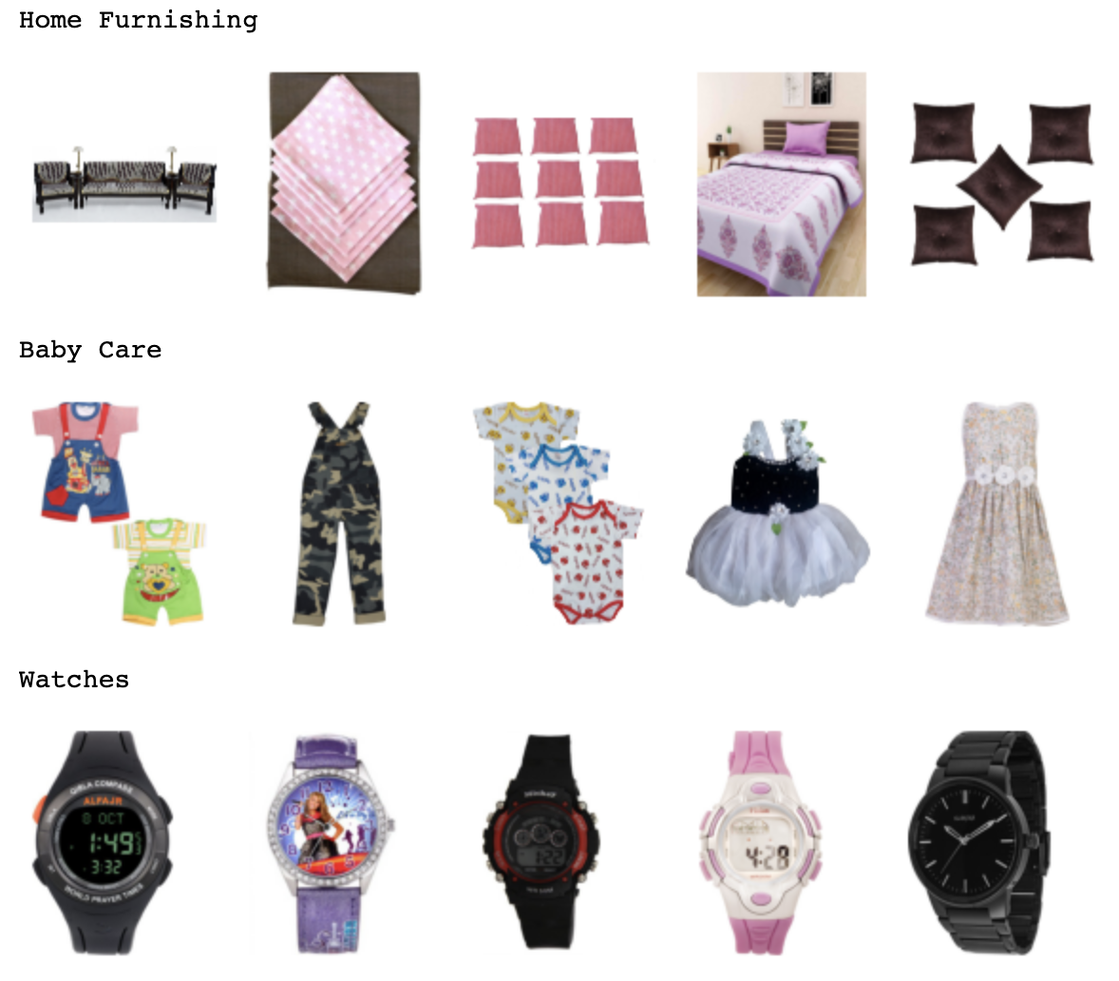

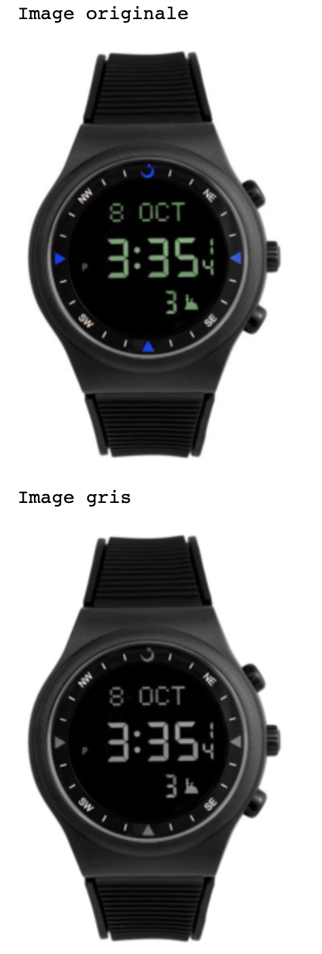
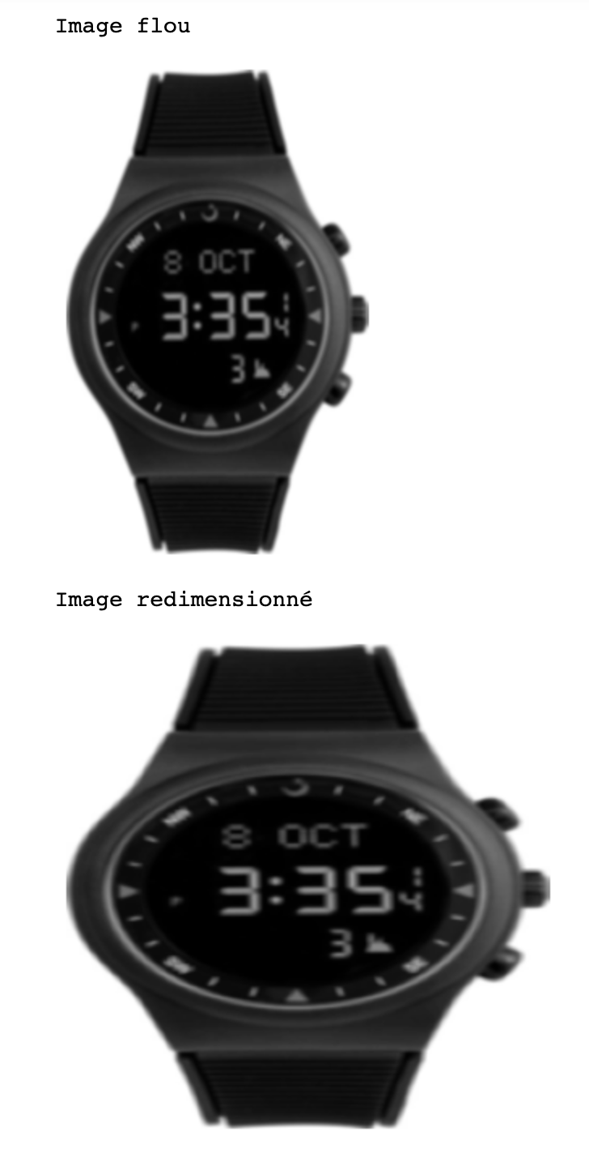
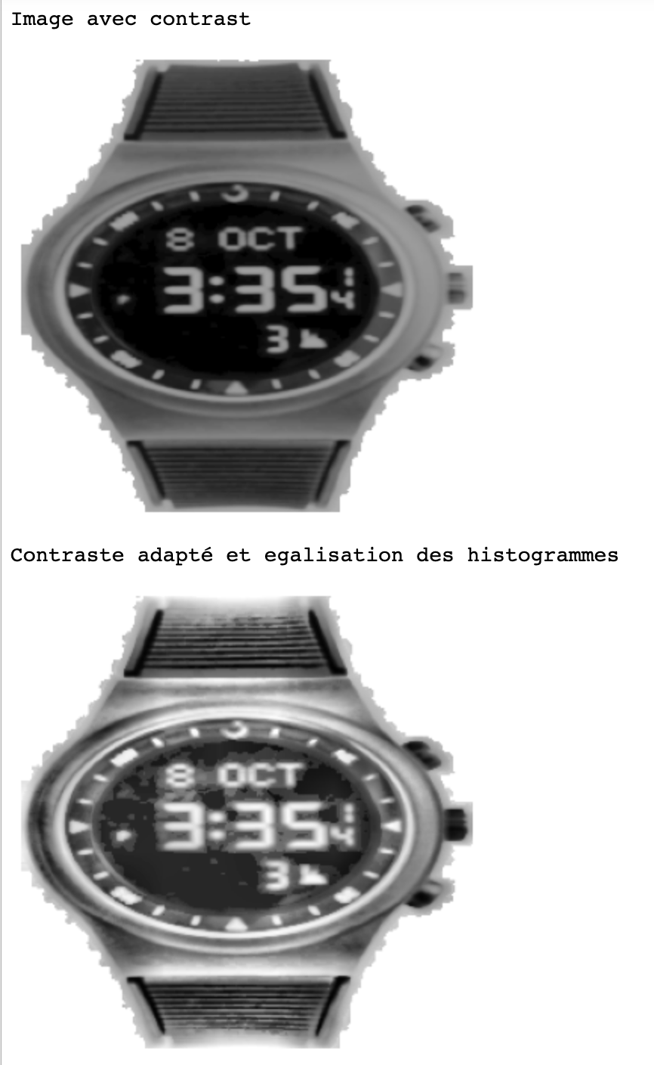
Prétraitement d’images

Slide 20
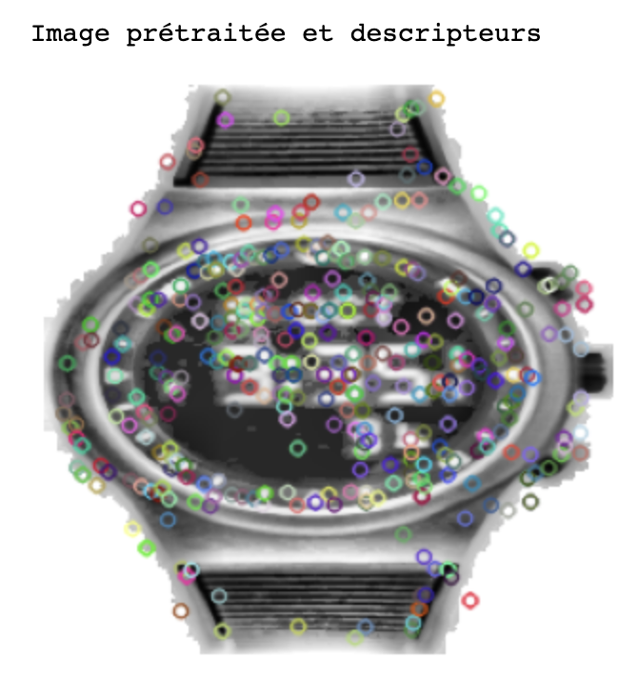
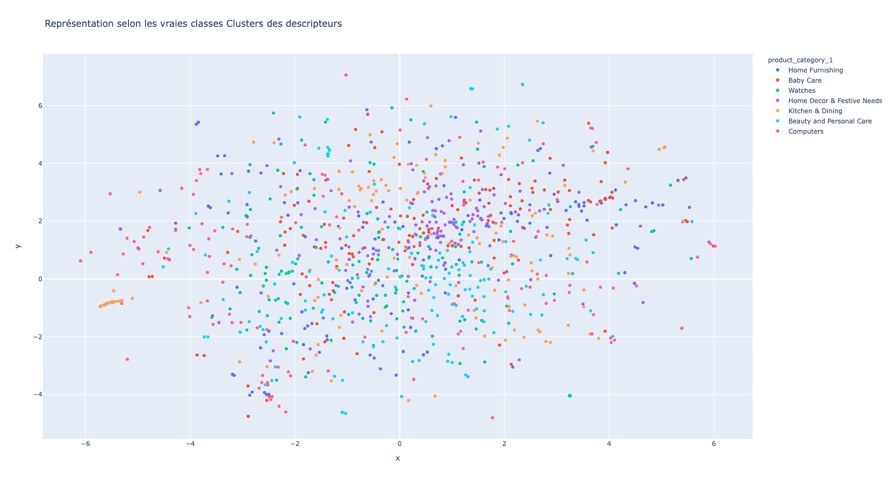
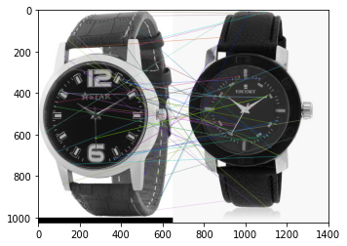
Feature Extraction
SIFT
CNN
Adjusted Rand Index: 0.046

Slide 21
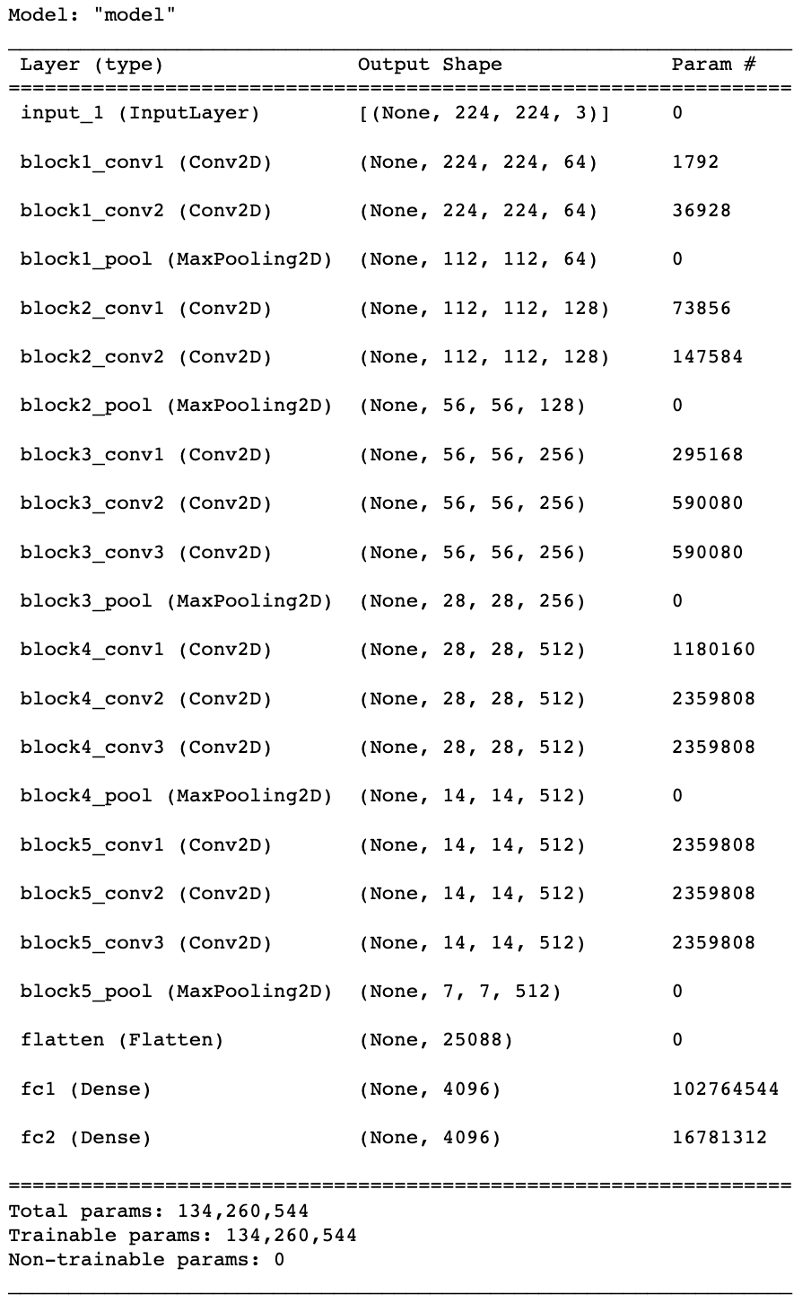
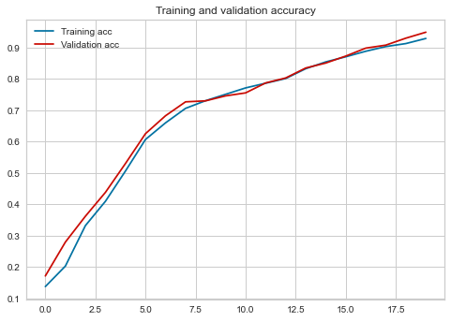
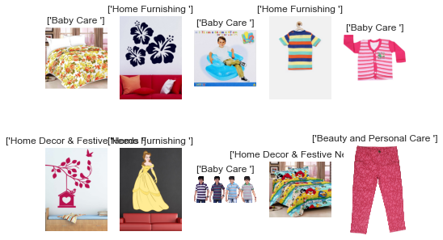
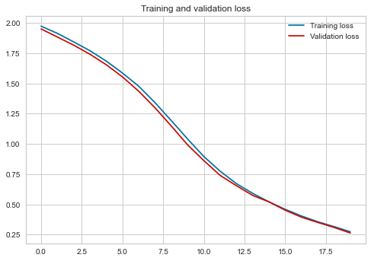
Feature Extraction
SIFT
CNN

Slide 22
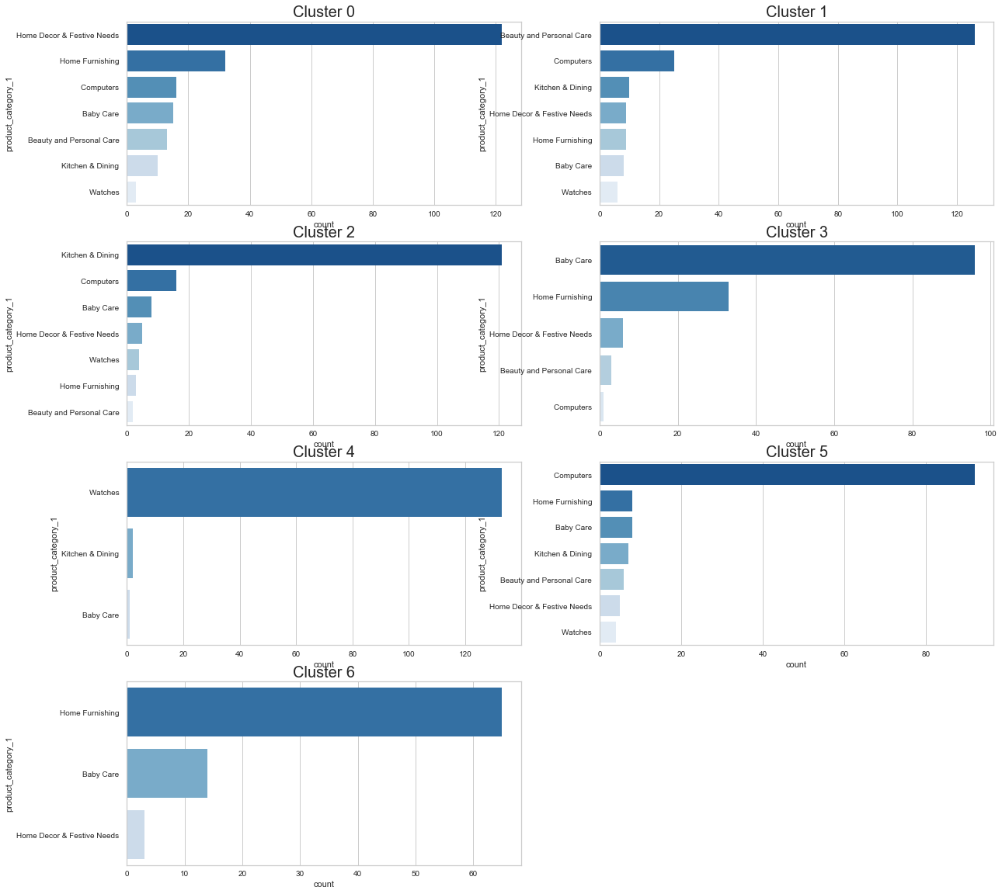
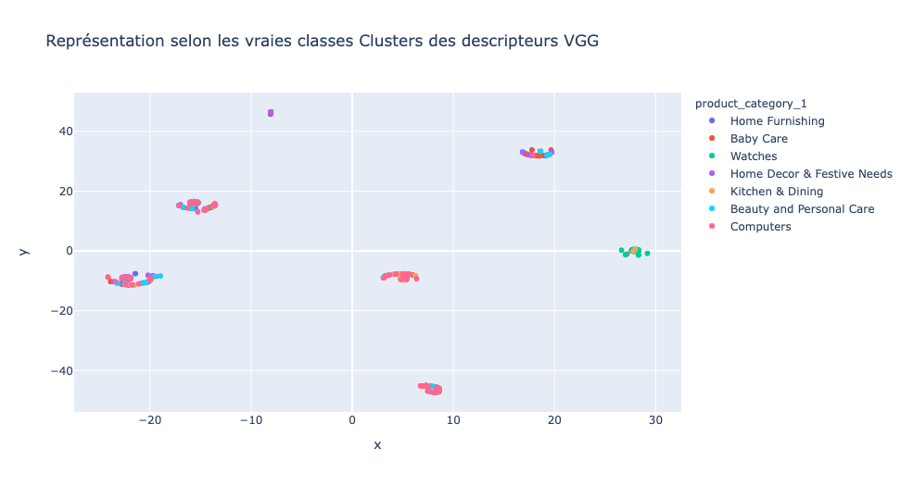
Feature Extraction
SIFT
CNN
s
Adjusted Rand Index: 0.470

Slide 23
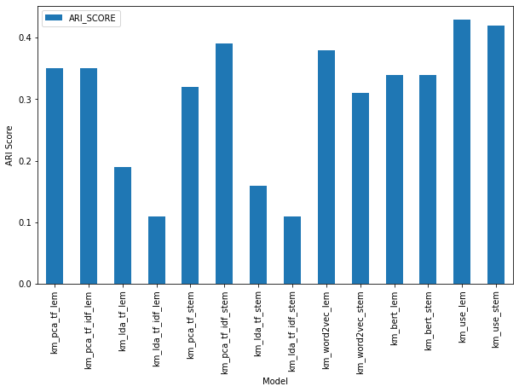
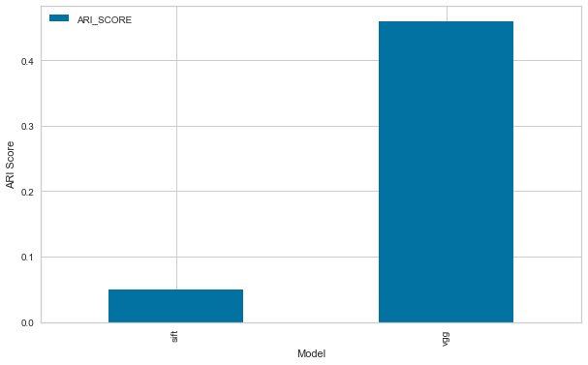
Comparaison
modèles

Slide 24
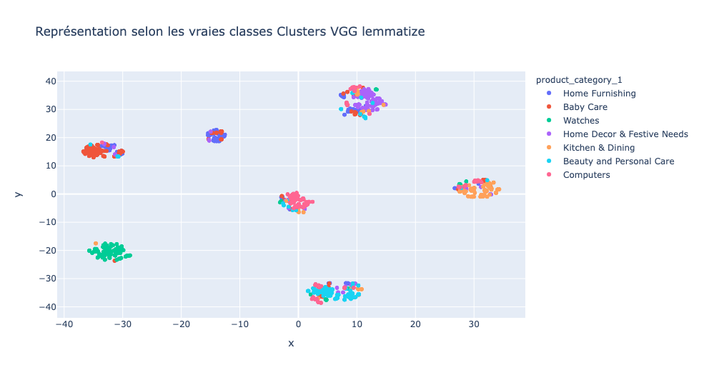
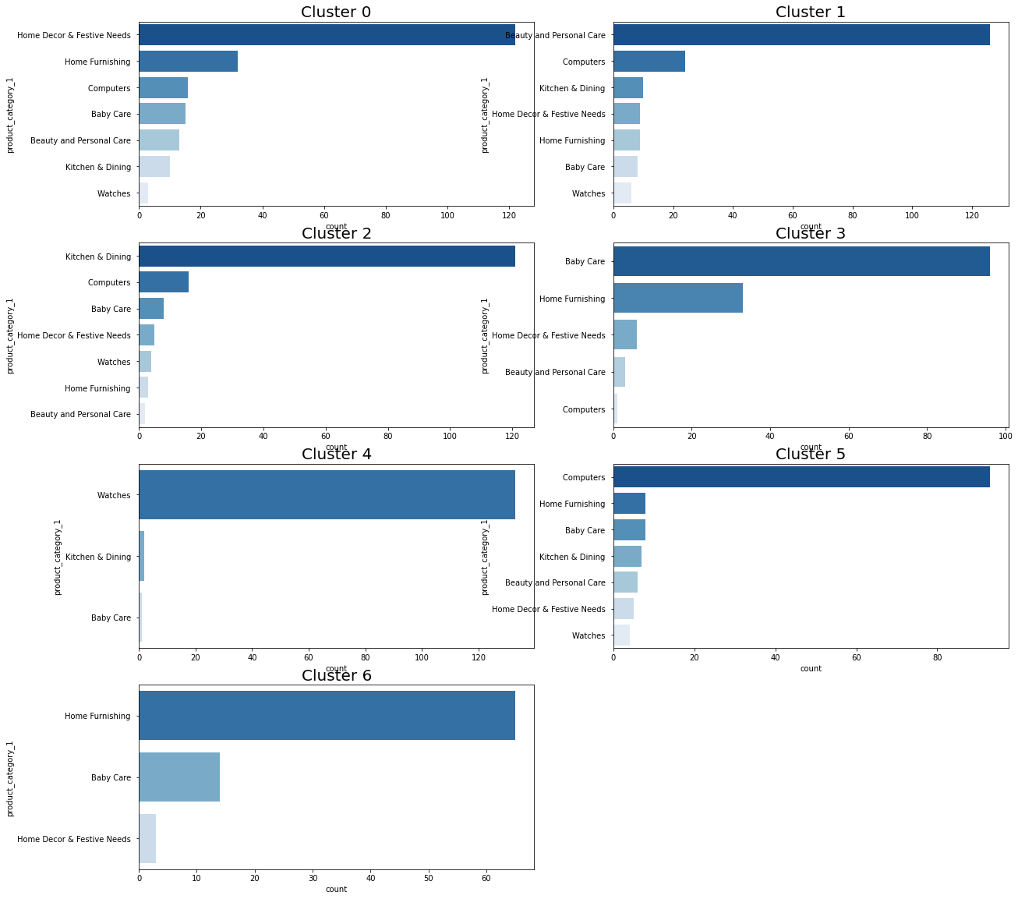
Regroupement Texte et Images VGG
Adjusted Rand Index: 0.471

Slide 25
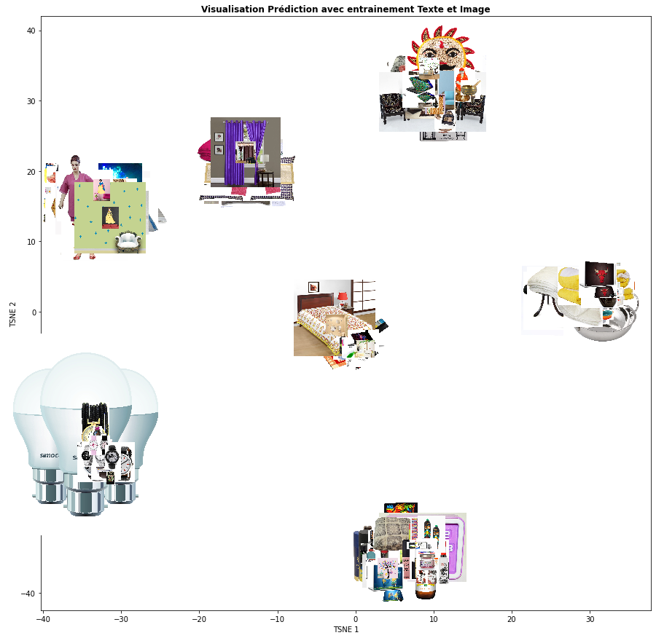
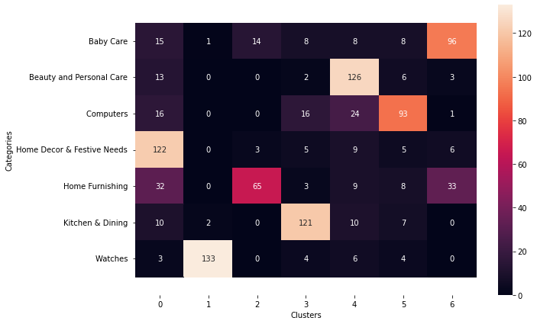

Slide 26
Conclusion
Améliorations
Les différentes techniques de segmentation reposant sur les analyses des descriptions de produits combinées avec les images entrainé avec le modèle VGG donne des résultats satisfaisantes.
La faisabilité du moteur de classification est positif
Labellisé plus en détails les produits
Augmenter le jeu de données

Slide 27

Merci!
Des questions?
20/04/2022

